Slide 1
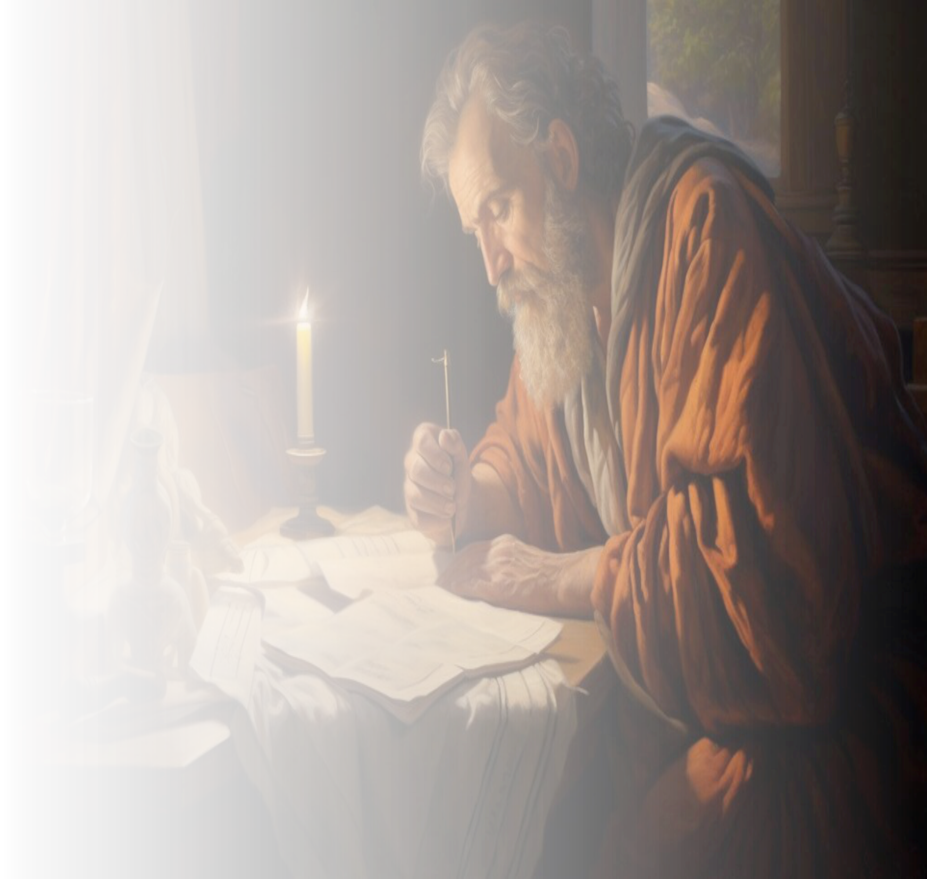
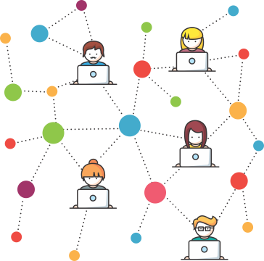
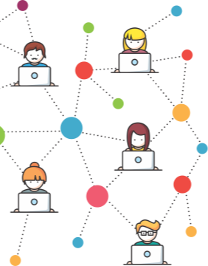
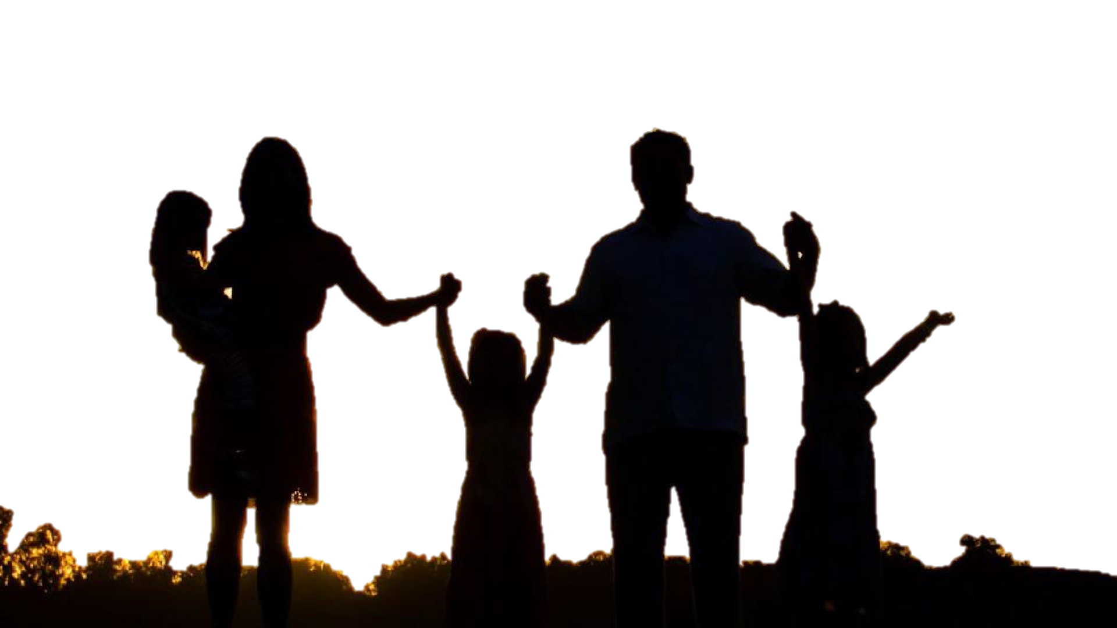
EL LIBRO DE
MARCOS
III Trimestre
Lección 12.
JUZGADO Y CRUCIFICADO

Slide 2
EL LIBRO DE
MARCOS
“Y la hora novena Jesús exclamó a gran voz: Eloi, Eloi ¿Lama sabactani?, que quiere decir: ¡Dios mío!, ¡Dios mío! ¿Por qué me has desamparado”. (Mar. 15: 34).
Pr. Enoc Ruiz Ginez

Slide 3
EL LIBRO DE
MARCOS
El profeta Isaías profetizó sobre el sacrificio del Mesías. “no abrió su boca; como un cordero fue llevado al matadero” (Isa 53: 7).
Al repasar la lección de esta semana estudiaremos Marcos 15, que narra el juicio, la crucifixión, muerte y sepultura de Jesús.
Pr. Enoc Ruiz Ginez

Slide 4
EL LIBRO DE
MARCOS
¿Qué debo saber?
1.
EL JUICIO DE JESÚS.
2.
EL CASTIGO DE JESÚS.
3.
EL DESCANSO DE JESÚS.
Pr. Enoc Ruiz Ginez

Slide 5
EL LIBRO DE
MARCOS
¿Qué debo saber?
1.
EL JUICIO DE JESÚS
Los sacerdotes condenaron a Jesús por ‘blasfemia’ y buscando la pena de muerte lo “llevaron atado y lo entregaron a Pilato” (Mar 15: 1), acusándolo de causar ‘sedición’..
Pr. Enoc Ruiz Ginez

Slide 6
EL LIBRO DE
MARCOS
¿Qué debo saber?
1.
EL JUICIO DE JESÚS
Pilato le pregunto: “¿Eres tú el Rey de los judíos?” y su respuesta fue: “Tu lo dices” (Mar 15: 2). Lo irónico es que la condena por ‘blasfemia y sedición’ están equivocadas..
Pr. Enoc Ruiz Ginez

Slide 7
EL LIBRO DE
MARCOS
¿Qué debo saber?
1.
EL JUICIO DE JESÚS
Pilato sabe que Jesús es inocente, pero por satisfacer al pueblo “soltó a Barrabás y condenó a Jesús” (Mar 15: 15).
Pr. Enoc Ruiz Ginez

Slide 8
EL LIBRO DE
MARCOS
¿Qué debo saber?
1.
EL JUICIO DE JESÚS
Antes de la cruz, Jesús fue maltratado y humillado. Soportó la burla de los soldados quienes lo vistieron de purpura y le decían: ¡Salve rey de los judíos!, lo golpearon en la cabeza, lo escupían.
Pr. Enoc Ruiz Ginez

Slide 9
EL LIBRO DE
MARCOS
¿Qué debo saber?
2.
EL CASTIGO DE JESÚS
En la cruz, Jesús soportó el dolor insoportable de su peso en sus brazos y sus pies, la dificultad para respirar y la burla de su propio pueblo “a otros salvó, pero a sí mismo no se puede salvar” (Mar 15: 31).
Pr. Enoc Ruiz Ginez

Slide 10
EL LIBRO DE
MARCOS
¿Qué debo saber?
2.
EL CASTIGO DE JESÚS
Jesús no respondió a las provocaciones. Él podía salvarse, pero decidió no hacerlo, porque su misión era más grande. ¡Salvar a la humanidad!
Pr. Enoc Ruiz Ginez

Slide 11
EL LIBRO DE
MARCOS
¿Qué debo saber?
2.
EL CASTIGO DE JESÚS
Jesús cargó sobre si el peso del pecado, y soportó el abandono de Dios por lo que clamó “Dios mío, Dios mío ¿Por qué me has abandonado?” (Mar 15: 33).
Pr. Enoc Ruiz Ginez

Slide 12
EL LIBRO DE
MARCOS
¿Qué debo saber?
2.
EL CASTIGO DE JESÚS
La muerte de Jesús finalizó el sistema de los sacrificios de animales “rasgándose el velo del templo en dos” (Mar 15: 38).
Pr. Enoc Ruiz Ginez

Slide 13
EL LIBRO DE
MARCOS
¿Qué debo saber?
3.
EL DESCANSO DE JESÚS
Mientras los discípulos están en el anonimato. José de Arimatea, miembro del sanedrín, rico y respetado, acude a Pilato para solicitar en cuerpo de Jesús (Mar 15: 43).
Pr. Enoc Ruiz Ginez

Slide 14
EL LIBRO DE
MARCOS
¿Qué debo saber?
3.
EL DESCANSO DE JESÚS
Pilato valida la información de la muerte de Jesús antes de entregar el cuerpo “E informado por el centurión, dio el cuerpo a José” (Mar 15: 45).
Pr. Enoc Ruiz Ginez

Slide 15
EL LIBRO DE
MARCOS
¿Qué debo saber?
3.
EL DESCANSO DE JESÚS
La certeza de la muerte de Cristo es importante, porque anula cualquier versión que alega que Jesús no murió en la cruz.
Pr. Enoc Ruiz Ginez

Slide 16
EL LIBRO DE
MARCOS
¿Qué debo saber?
3.
EL DESCANSO DE JESÚS
Jesús fue sepultado en la tumba de José, María Magdalena y María la madre de Jacobo fueron testigos de este evento. Las mismas que fueron testigos de la resurrección el domingo por la mañana.
Pr. Enoc Ruiz Ginez

Slide 17
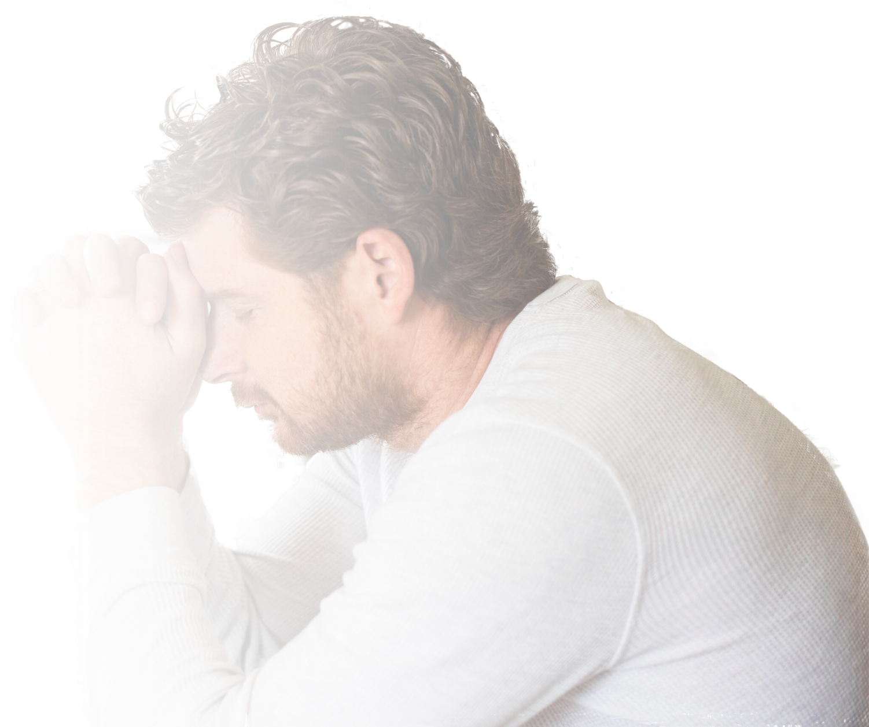
EL LIBRO DE
MARCOS
¿Qué debo sentir?
Pilato condenó a Jesús por retener su poder y sus honores ¿De que manera podemos nosotros ser Pilatos modernos?
¿Qué motivos tuvo Jesús para no descender de la cruz y demostrar que el era el mesías?
¿De que manera la acción de José de Arimatea es lo opuesto a Pilato?
Pr. Enoc Ruiz Ginez

Slide 18
EL LIBRO DE
MARCOS
¿Qué debo hacer?
MEDITA en el sacrificio de Jesús y el precio que pago por tu salvación.
COMPARTE con otros lo que aprendiste de la lección de esta semana.
FORTALECE el habito de leer cada día tu Biblia y tu lección.
Pr. Enoc Ruiz Ginez

